Slide 1







Ενότητα 5: Συμπεριληπτική και προσανατολισμένη στις δεξιότητες μάθηση
Προώθηση της ενεργού συμμετοχής των μαθητών και των ψηφιακών δεξιοτήτων στην εκπαίδευση ενηλίκων
Project n° 2024-1-AT01-KA220-ADU-000254167

Slide 2
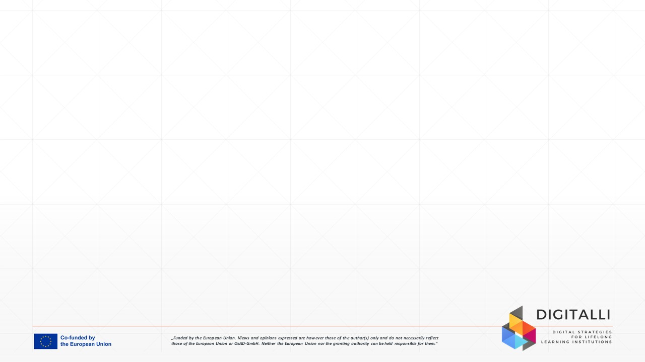
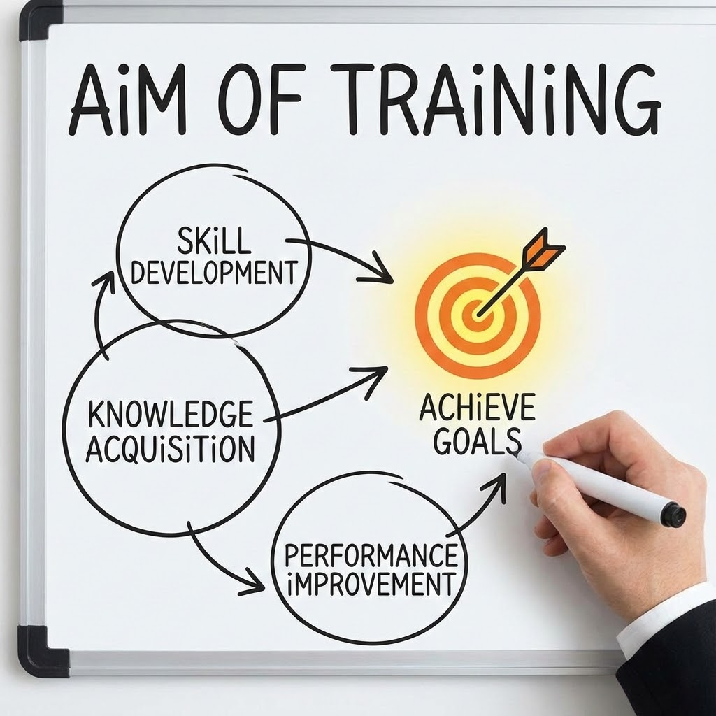
Unit Aim
Στόχος αυτής της ενότητας είναι η προώθηση της ενεργού συμμετοχής των μαθητών, της ισότητας και των ψηφιακών δεξιοτήτων μέσω μιας συμπεριληπτικής ψηφιακής παιδαγωγικής και με επίκεντρο τον μαθητή, η οποία δίνει τη δυνατότητα στους ενήλικες να έχουν αυτοπεποίθηση, να είναι αυτόνομοι και ανθεκτικοί χρήστες της τεχνολογίας για την προσωπική και επαγγελματική τους ανάπτυξη.

Slide 3
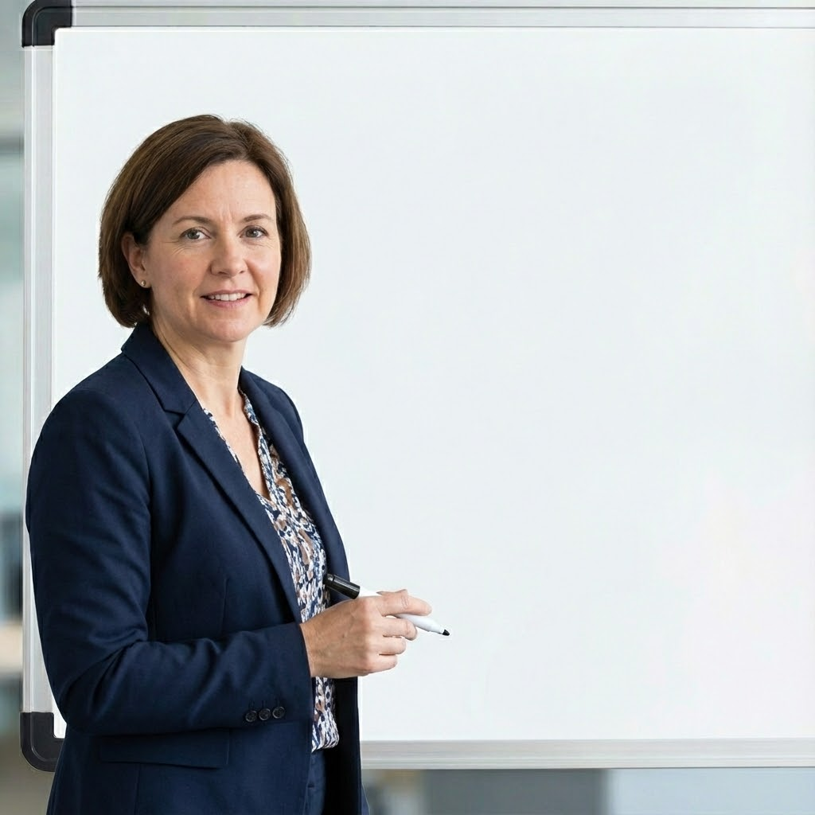
Μαθησιακά Αποτελέσματα:
Με την ολοκλήρωση της ενότητας, θα έχετε αναπτύξει την ικανότητα να:
Να διευκολύνετε την ψηφιακή μάθηση που σέβεται τη διαφορετικότητα των μαθητών
Να δώσετε τη δυνατότητα στους ενήλικες να αναπτύξουν και να εφαρμόσουν ψηφιακές δεξιότητες σε πραγματικές συνθήκες
Να καθοδηγήσετε τους μαθητές στην ανάπτυξη προσωπικών σχεδίων ψηφιακής μεταρρύθμισης
Να προωθήσετε τον κριτικό ψηφιακό γραμματισμό και την αυτονομία των μαθητών

Slide 4
Περίληψη Ενότητας
Κριτικός Ψηφιακός Γραμματισμός
Αξιολόγηση της αλήθειας, της πληροφορίας και της μεροληψίας
Κατανόηση των αλγορίθμων και της επιρροής
Ασφάλεια της ταυτότητας και ευαισθητοποίηση σχετικά με τα δεδομένα
Συναισθηματική ανθεκτικότητα και ευεξία στο Διαδίκτυο
Ψηφιακή συμπερίληψη και ισότητα:
Κατανοώντας το χάσμα στην ψηφιακή αυτοπεποίθηση
Εμπόδια: οικονομικά, πολιτισμικά, γλωσσικά, γενεαλογικά
Προσβασιμότητα και καθολικός σχεδιασμός
Αναγνώριση των μειονεκτημάτων στη δομή
Η τεχνολογία ως δικαίωμα, όχι ως προνόμιο
Ενισχύοντας την αυτονομία και αυτορρύθμιση
Θέσπιση στόχων και συν-δημιουργία μάθησης
Μοντέλα μάθησης με ατομικό ρυθμό και αυτοκαθοδήγηση
Ενίσχυση της αυτοπεποίθησης μέσω μικρών επιτυχιών
Ο ρόλος της ανατροφοδότησης και της αναγνώρισης
Μάθηση προσανατολισμένη στις ικανότητες:
Πέρα από τα εκπαιδευτικά εργαλεία → διδασκαλία μεταβιβάσιμων δεξιοτήτων
Επίλυση πραγματικών προβλημάτων
Μάθηση με βάση τα έργα και το πλαίσιο
Δεξιότητες που ενισχύουν την απασχολησιμότητα και τη δια βίου μάθηση
Digital Transformation Planning
Οδηγός για αλλαγή
Προσωπικές ή θεσμικές μορφές
Αυτοαξιολόγηση → στόχος → βήμα → αποτέλεσμα
Παρακολούθηση μικροδιαπιστευτηρίων και επιτευγμάτων

Slide 5

Μελέτη περίπτωσης
Ελένη— Επιστρέφει στην εργασία μετά από 12 χρόνια
37χρονη μετανάστρια μητέρα
Χωρίς επίσημα ψηφιακά προσόντα
Φοβάται τα λάθη και την κριτική
Θέλει διοικητική θέση, αλλά αποφεύγει τα ψηφιακά συστήματα
«Νιώθω χαζή όταν είμαι στο Διαδίκτυο.»

Slide 6
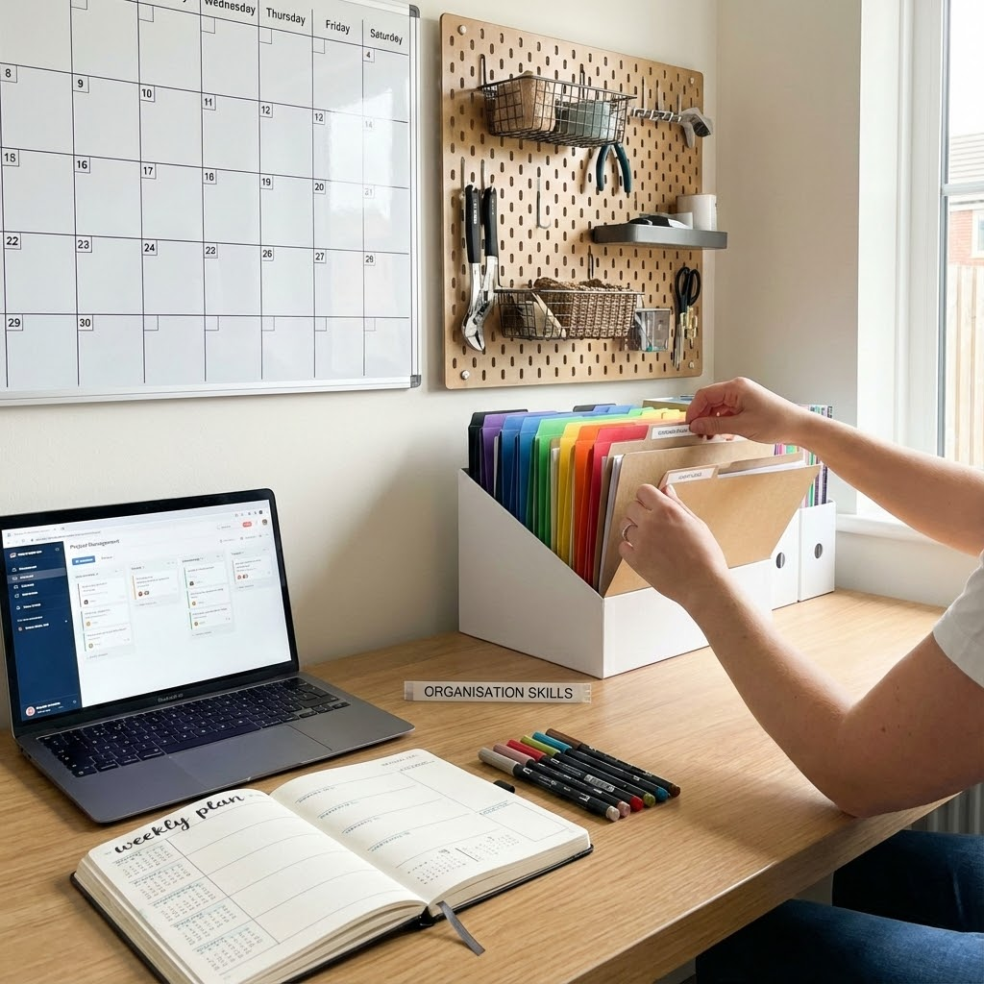
Μελέτη περίπτωσης
Προκλήσεις
Αυτοπεποίθηση έναντι ικανότητας
Εμπόδια γλώσσας και διεπαφής
Περιορισμένος αριθμός συσκευών στο σπίτι
Άγνοια για την ύπαρξη δωρεάν εκπαίδευσης
Ευκαιρίες
Ικανότητες οργάνωσης
Κίνητρα για εργασία
Τοπικά δίκτυα υποστήριξης
Μικρομάθηση και μικτή μάθηση

Slide 7

Μελέτη περίπτωσης
Reflection questions:
Πώς θα μπορούσε να μοιάζει η ενδυνάμωση για την Ελένη;
Ποιες ψηφιακές δεξιότητες πρέπει να έχουν προτεραιότητα;
Ποιος ρόλο πρέπει να διαδραματίσει ο εκπαιδευτικός; Ο εκπαιδευτής; Ο συμμαθητής;
Ποιες προκαταλήψεις ενδέχεται να έχουμε απέναντί της;
Ποιο μικρό επίτευγμα θα μπορούσε να επιτευχθεί την πρώτη εβδομάδα;

Slide 8
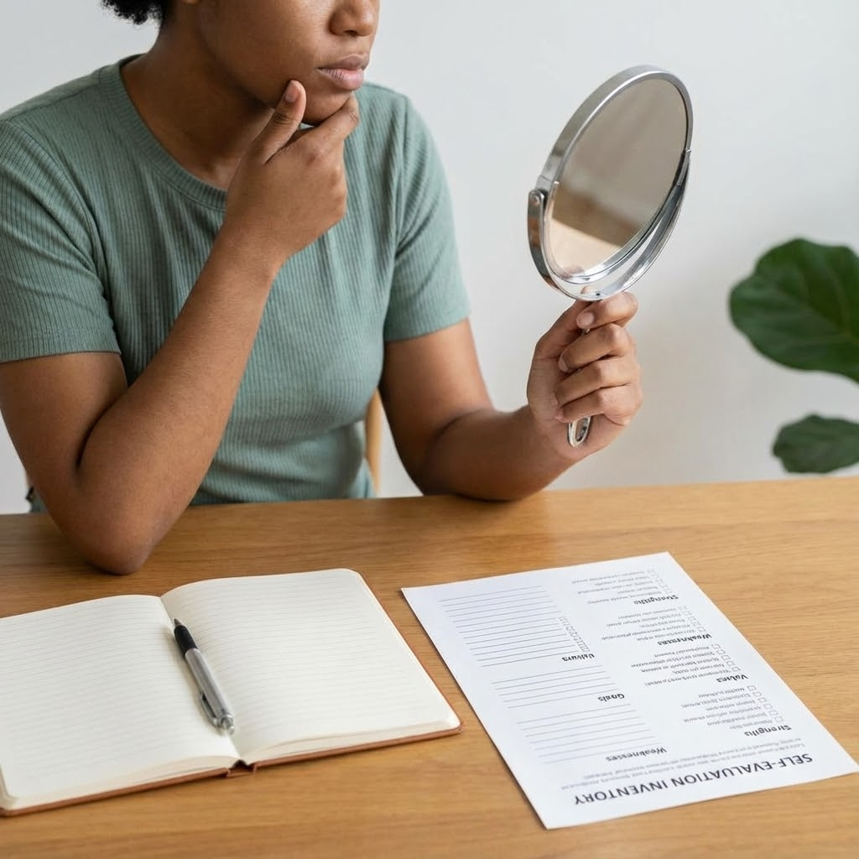
Δραστηριότητα 1
Αυτοαξιολόγηση ψηφιακών δεξιοτήτων
Σκοπός: Να προσδιοριστούν η ετοιμότητα, οι ανάγκες και τα επίπεδα αυτοπεποίθησης.
Εργασία:
→ Συμπληρώστε τη λίστα ελέγχου της αυτοαξιολόγησης
→ Επισημάνετε ΜΙΑ δυνατή πλευρά και ΜΙΑ προτεραιότητα
Αποτέλεσμα:
Να καλλιεργηθεί η αυτογνωσία και η υπευθυνότητα για τον προσανατολισμό της μάθησης.

Slide 9
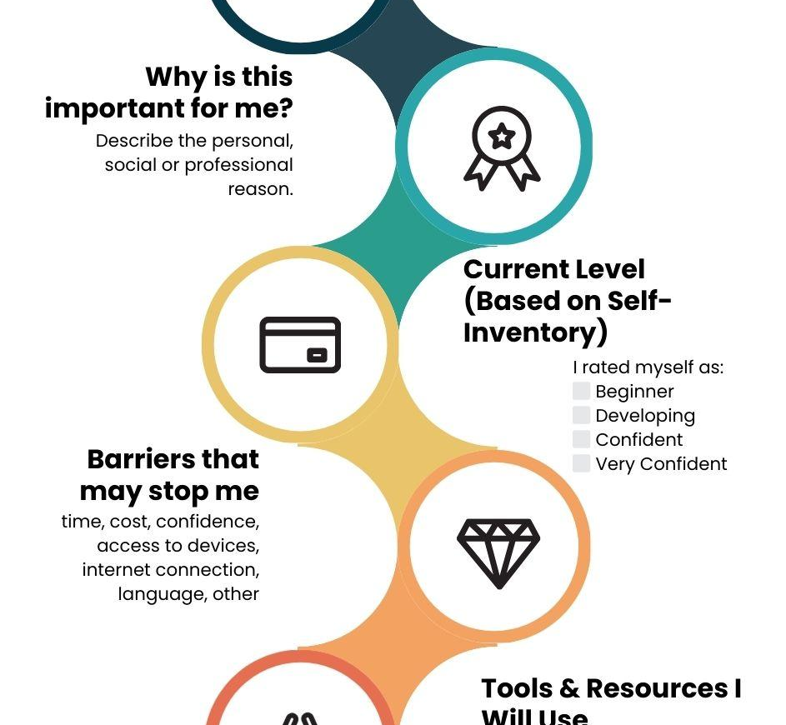
Δραστηριότητα
Προσωπικό σχέδιο ψηφιακής μετεαρρύθμισης
Εργασία:
→ Συμπληρώστε τους στόχους, τα εμπόδια, τους πόρους και τα βήματα δράσης
Αποτέλεσμα:
Ένας εξατομικευμένος οδικός για την ψηφιακή ανάπτυξη, συνδεδεμένος με στόχους της πραγματικής ζωής.
Η δραστηριότητα θα διαρκέσει περίπου 30 λεπτά.
Notes:
TIPS FOR EDUCATORS
Empower, don’t rescue
Focus feedback on progress, not perfection
Break tasks into visible micro-victories
Start with speaking & confidence before tools
Replace assumptions with questions

Slide 10
Συμβουλές για τους Εκπαιδευτικούς
Ενδυναμώστε, μην έρχεστε για να “σώσετε”
Εστιάστε την ανατροφοδότηση στην πρόοδο, όχι στην τελειότητα
Χωρίστε τις εργασίες σε ορατές μικρές επιτυχίες
Ξεκινήστε με την ομιλία και την αυτοπεποίθηση πριν από τα εργαλεία
Αντικαταστήστε τις υποθέσεις με ερωτήσεις

Slide 11
Επιπρόσθετες πηγές
European Commission
2022
UNESCO
2021
OECD
2021
Redecker & Punie
2017
European Digital Competence Framework for Citizens (DigComp 2.2)
Reimagining Our Futures Together: A New Social Contract for Education
21st-Century Readers: Developing Literacy Skills in a Digital World
European Framework for the Digital Competence of Educators (DigCompEdu)

Slide 12

Αξιολόγηση
Ερώτηση πολλαπλής επιλογής:
Ε1. Ποιος είναι ο πρωταρχικός στόχος της ψηφιακής ένταξης στην εκπαίδευση ενηλίκων;
A) Nα διασφαλιστεί ότι κάθε μαθητής διαθέτει την πιο καινούρια συσκευή
B) Να αντικαταστήσουμε τη δια ζώσης μάθηση με την ηλεκτρονική μάθηση
Γ) Να εξασφαλίσουμε ίση πρόσβαση, συμμετοχή και ουσιαστική χρήση για όλους τους μαθητές
Δ) Να περιορίσουμε τη χρήση της τεχνολογίας μόνο στους προχωρημένους μαθητές
Σωστή απάντηση: Δ
Ο λόγος: Η ψηφιακή συμπερίληψη στοχεύει να δώσει τη δυνατότητα σε όλους τους μαθητές να έχουν πρόσβαση και να συμμετέχουν ουσιαστικά και με αυτοπεποίθηση, ανεξάρτητα από το κοινωνικό τους υπόβαθρο ή τις ικανότητές τους.
*Please highlight correct answer in green
** Please provide a reason for the correct answer

Slide 13
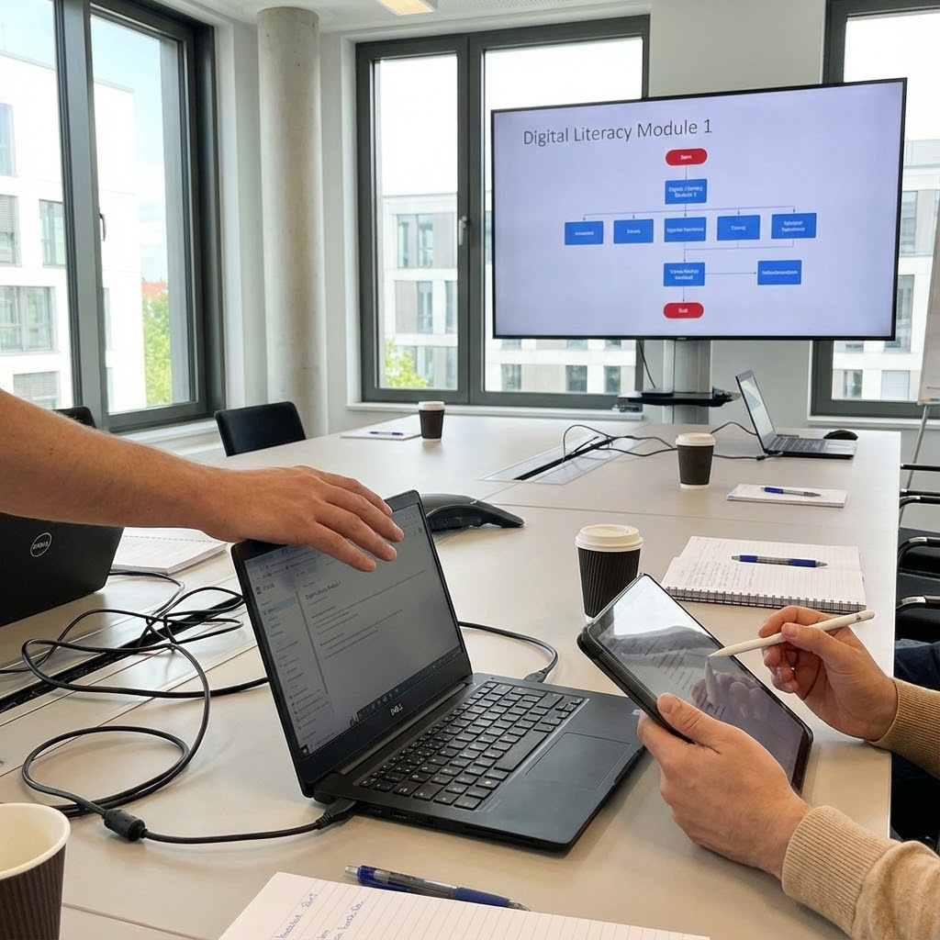
Αξιολόγηση
Ερώτηση πολλαπλής επιλογής:
Ε2. Η μάθηση που προσανατολίζεται στις δεξιότητες δίνει προτεραιότητα:
A) Απομνημόνευση λειτουργιών και μενού των εργαλείων
B) Ανάπτυξη μεταβιβάσιμων δεξιοτήτων που μπορούν να εφαρμοστούν σε πραγματικές καταστάσεις
Γ) Εκτέλεση ασκήσεων ακριβώς όπως τις δείχνει ο εκπαιδευτής
Δ) Χρήση όσο το δυνατόν περισσότερων εργαλείων
Σωστή απάντηση: B
Ο λόγος: Η μάθηση που προσανατολίζεται στις δεξιότητες δίνει έμφαση στην πρακτική εφαρμογή και στην ανάπτυξη ικανοτήτων, και όχι στην απομνημόνευση εργαλείων.

Slide 14
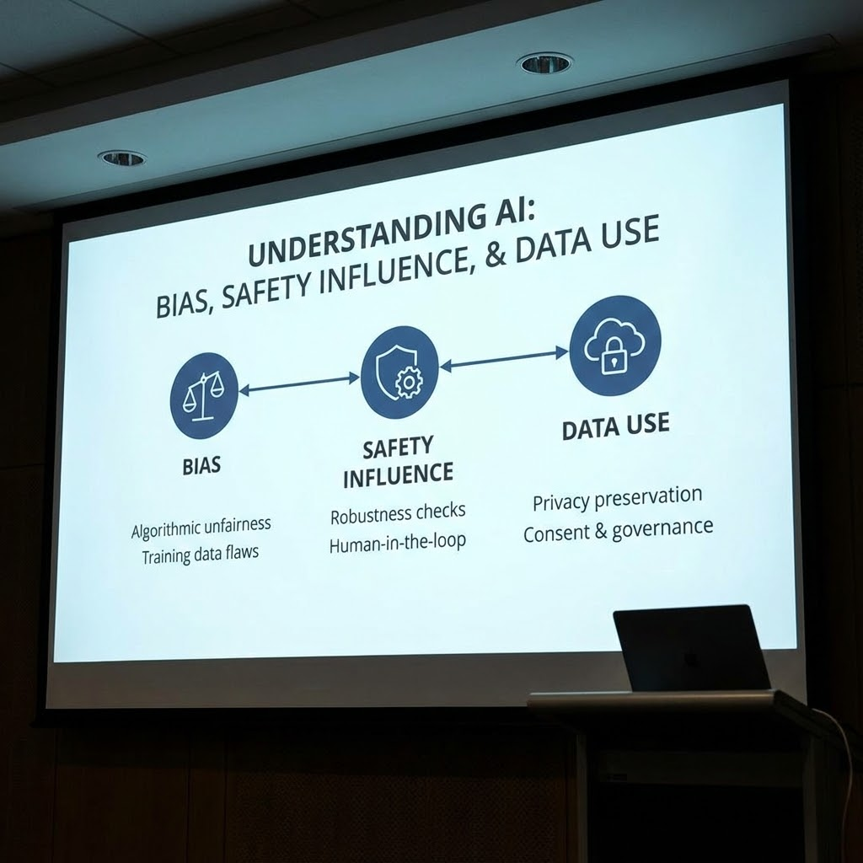
Αξιολόγηση
Ερώτηση πολλαπλής επιλογής:
Ε3. Ο κριτικός ψηφιακός γραμματισμός περιλαμβάνει:
A) Να εμπιστεύεσαι όλες τις πληροφορίες στο Διαδίκτυο εξίσου
B) Να υποθέτεις ότι οι αλγόριθμοι είναι ουδέτεροι
Γ) Να κατανοείς τη μεροληψία, την ασφάλεια, την επιρροή και τη χρήση των δεδομένων
Δ) Να αποφεύγεις εντελώς τα μέσα κοινωνικής δικτύωσης
Σωστή Απάντηση: Γ
Ο λόγος: Ο κριτικός ψηφιακός γραμματισμός δεν περιορίζεται στις τεχνικές δεξιότητες, αλλά περιλαμβάνει και την ευαισθητοποίηση όσον αφορά την αξιοπιστία των πληροφοριών, την προστασία των δεδομένων, την επιρροή και την ψηφιακή ευημερία.

Slide 15
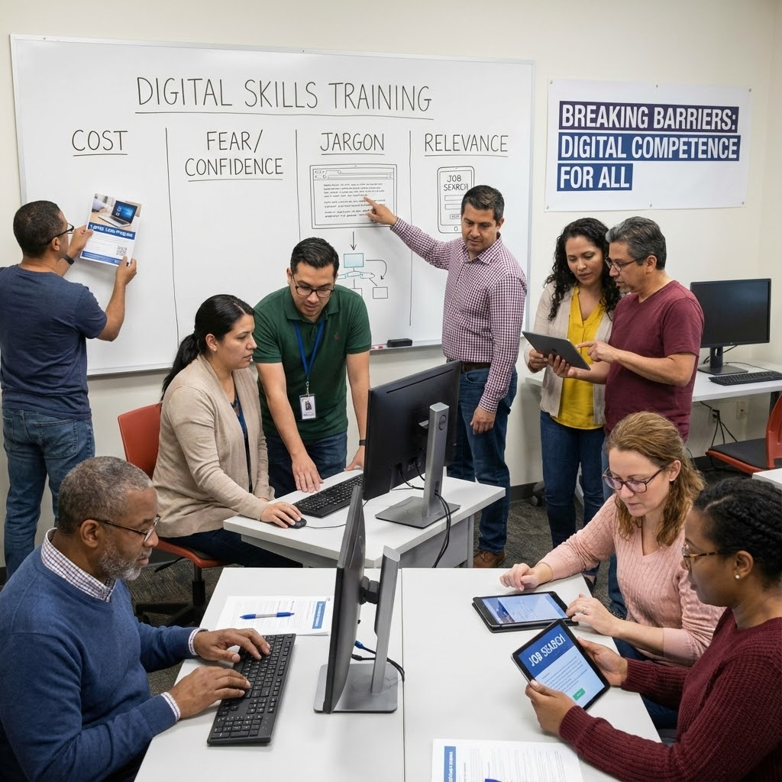
Αξιολόγηση
Ερώτηση πολλαπλής επιλογής:
Ε4. Ποιο από τα παρακάτω αποτελεί ένα συνηθισμένο εμπόδιο στην απόκτηση ψηφιακών δεξιοτήτων για τους ενήλικες μαθητές;
A) Περιέργεια
B) Πρόσβαση σε πολλές συσκευές
Γ) Έλλειψη αυτοπεποίθησης ή φόβος λάθους
Δ) Υπερβολική υποστήριξη διαθέσιμη
Σωστή Απάντηση: Γ
Ο λόγος: Ψυχολογικά εμπόδια όπως ο φόβος, η αμηχανία ή η έλλειψη αυτοπεποίθησης συγκαταλέγονται μεταξύ των σημαντικότερων προκλήσεων που αντιμετωπίζουν οι ενήλικες.

Slide 16
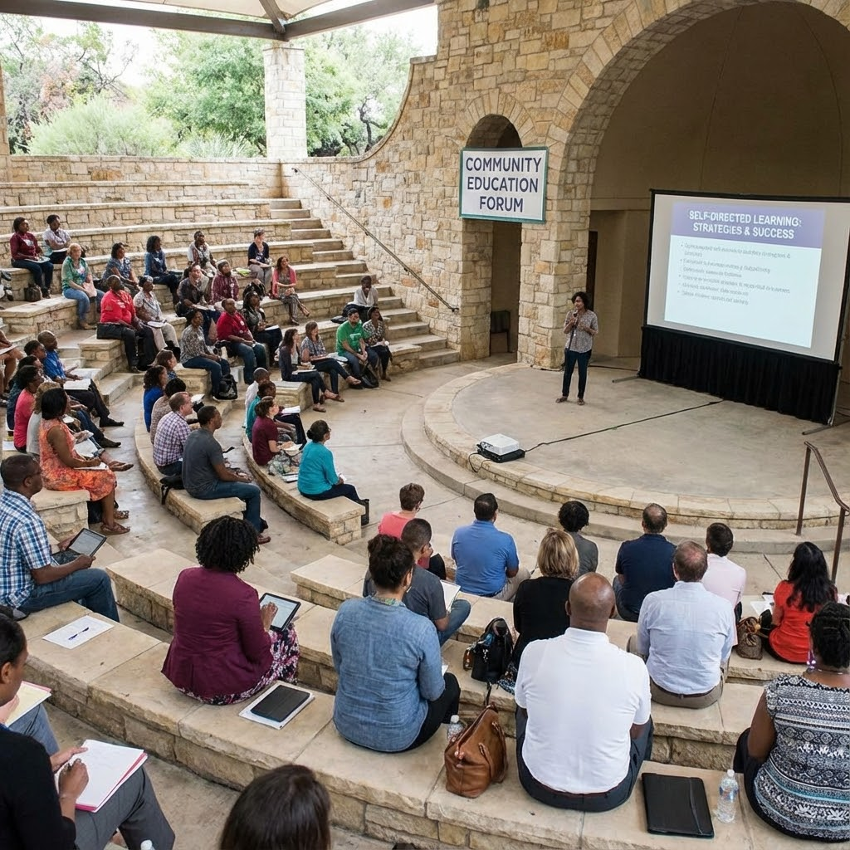
Αξιολόγηση
Ερώτηση τύπου πολλαπλής επιλογής:
Ε5. Τα ατομικά σχέδια ψηφιακής μεταρρύθμισης ενδυναμώνουν τους μαθητές με τους εξής τρόπους:
A) Τους λένε ακριβώς ποια εργαλεία πρέπει να χρησιμοποιήσουν
B) Το να προοδεύουν εξαρτάται από τον εκπαιδευτικό
Γ) Τους ενθαρρύνουν να αναλαμβάνουν ευθύνη, να θέτουν στόχους, να καθοδηγούν τη μάθησή τους
Δ) Το να μην έχουν την ανάγκη για ανατροφοδότηση ή υποστήριξη
Σωστή Απάντηση: Γ
Ο λόγος: Τα σχέδια δράσης βοηθούν τους μαθητές να αναλάβουν ευθύνη, να θέσουν στόχους και να παρακολουθούν την πρόοδό τους, ενισχύοντας την αυτονομία και την αυτοπεποίθησή τους.

Slide 17
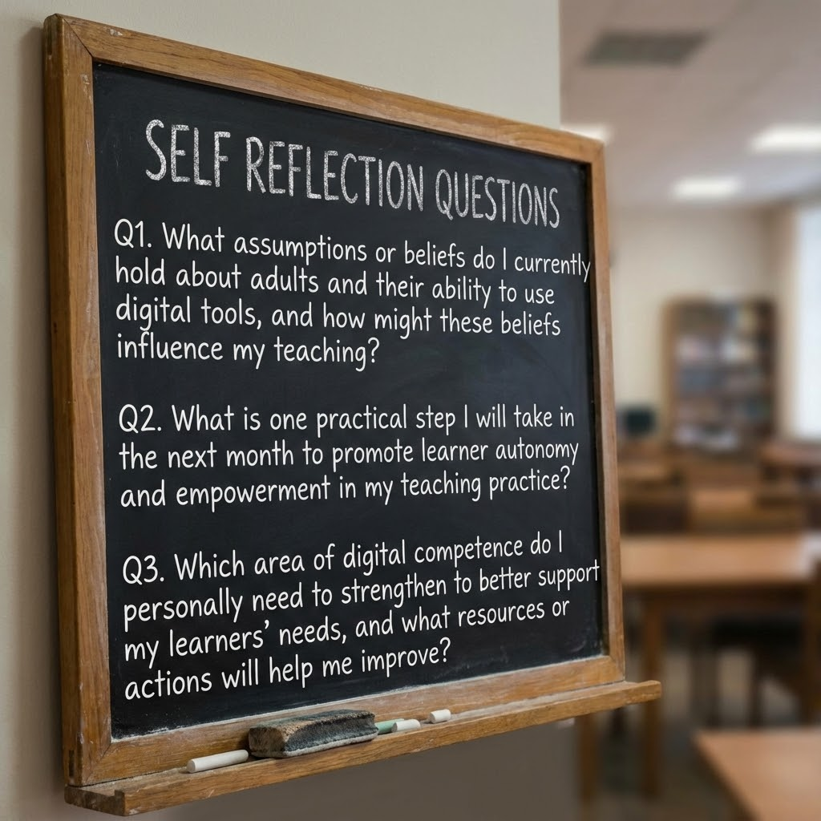
Ερωτήσεις για αναστοχασμό
Ε1. Ποιες παραδοχές ή πεποιθήσεις έχω αυτή τη στιγμή σχετικά με τους ενήλικες και την ικανότητά τους να χρησιμοποιούν ψηφιακά εργαλεία, και πώς ενδέχεται αυτές οι πεποιθήσεις να επηρεάζουν τη διδασκαλία μου;
Ε2. Ποιο πρακτικό μέτρο θα λάβω τον επόμενο μήνα για να προωθήσω την αυτονομία και την ενδυνάμωση των μαθητών στη διδακτική μου πρακτική;
Ε3. Ποιον τομέα ψηφιακών δεξιοτήτων πρέπει να ενισχύσω προσωπικά για να ανταποκριθώ καλύτερα στις ανάγκες των μαθητών μου και ποιοι πόροι ή ενέργειες θα με βοηθήσουν να βελτιωθώ;

Slide 18
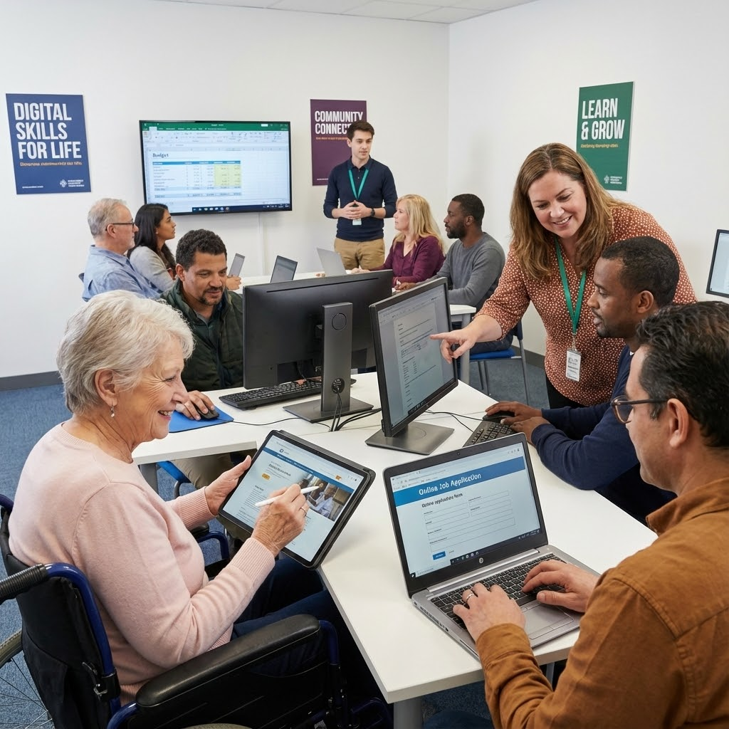
Συμπέρασμα
Σε αυτή την ενότητα, διερευνήσαμε πώς οι προσεγγίσεις που βασίζονται στη συμπερίληψη και στις ικανότητες δίνουν τη δυνατότητα στους ενήλικες μαθητές να συμμετέχουν με αυτοπεποίθηση σε μια κοινωνία που γίνεται ολοένα και πιο ψηφιακή. Αναγνωρίζοντας την ποικιλομορφία των αναγκών και των εμπειριών των μαθητών, οι εκπαιδευτικοί μπορούν να δημιουργήσουν μαθησιακά περιβάλλοντα που προάγουν την ισότητα, τον σεβασμό και την προσβασιμότητα για όλους.
Εξετάσαμε πώς η ψηφιακή ικανότητα υπερβαίνει τη χρήση εργαλείων, περιλαμβάνοντας κριτική σκέψη, ασφαλή και υπεύθυνη συμμετοχή, καθώς και την ικανότητα να εφαρμόζουν τις ψηφιακές δεξιότητες με ουσιαστικό τρόπο σε επαγγελματικά, εκπαιδευτικά και προσωπικά πλαίσια. Μέσω της ενδυνάμωσης, του καθορισμού στόχων και των εξατομικευμένων σχεδίων μετασχηματισμού, οι ενήλικες μαθητές αποκτούν αυτονομία, ανθεκτικότητα και έλεγχο της μαθησιακής τους πορείας.

Slide 19
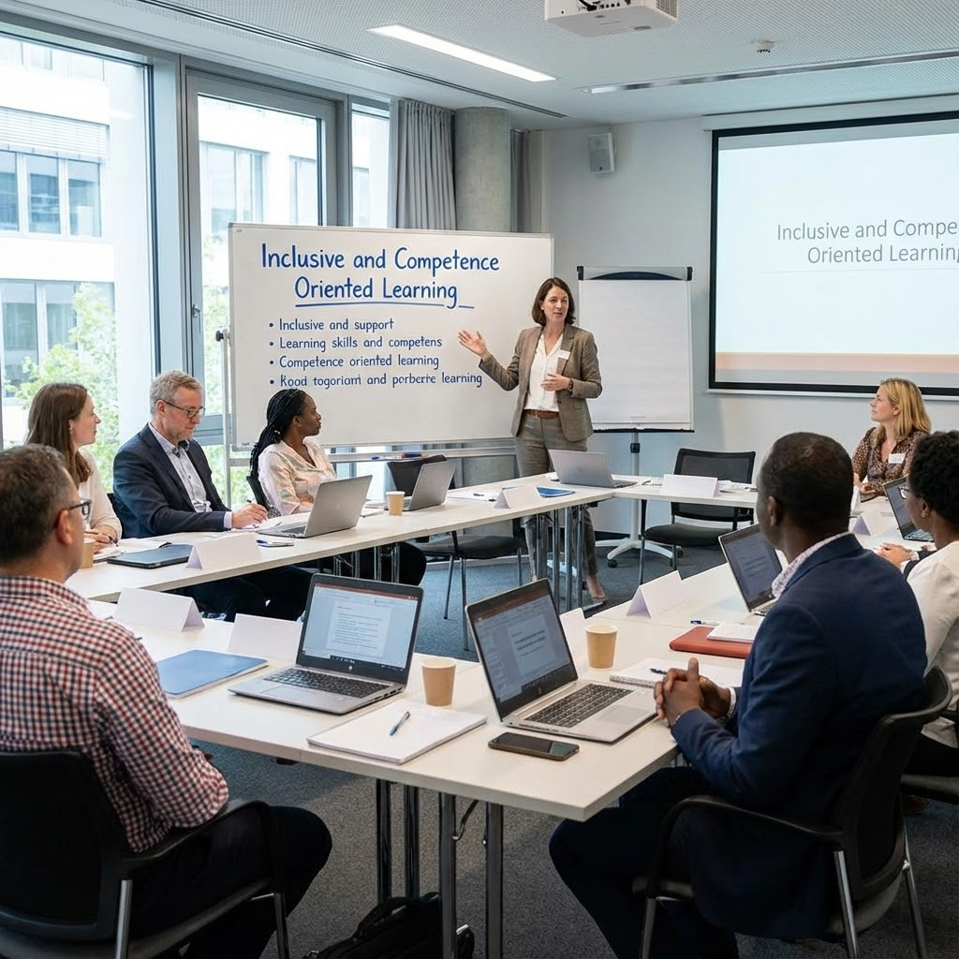
Conclusion
Ως εκπαιδευτικοί, ο ρόλος μας δεν είναι απλώς να μεταδίδουμε γνώσεις, αλλά να εξαλείφουμε τα εμπόδια, να διευκολύνουμε την ανάπτυξη και να ενθαρρύνουμε τους μαθητές να χρησιμοποιούν ορθά και αυτόνομα την τεχνολογία. Προωθώντας τις ικανότητες, την αυτοπεποίθηση και την αυτοκαθοδήγηση, συμβάλλουμε στη διαμόρφωση μιας κουλτούρας δια βίου μάθησης, όπου οι ενήλικες είναι έτοιμοι να αντιμετωπίσουν τις αλλαγές και να συμμετέχουν πλήρως στον ψηφιακό κόσμο.

Slide 20

Βιβλιογραφία
European Commission. (2022). European Digital Competence Framework for Citizens (DigComp 2.2): With new examples of knowledge, skills and attitudes. Publications Office of the European Union.
Redecker, C., & Punie, Y. (2017). European Framework for the Digital Competence of Educators (DigCompEdu). Publications Office of the European Union.
UNESCO. (2021). Reimagining our futures together: A new social contract for education. UNESCO.
UNESCO. (2018). A global framework of reference on digital literacy skills for indicator 4.4.2. UNESCO.
OECD. (2021). 21st-century readers: Developing literacy skills in a digital world. OECD Publishing.
Belshaw, D. (2014). The essential elements of digital literacies. self-published.
Freire, P. (1970). Pedagogy of the oppressed. Continuum. (Foundational for learner agency).
JISC. (2019). Digital experiences insights survey: Exploring learners’ digital experiences. JISC.
Mezirow, J. (1991). Transformative dimensions of adult learning. Jossey-Bass.
Brookfield, S. (2015). The skillful teacher: On technique, trust, and responsiveness in the classroom (3rd ed.). Jossey-Bass.

Slide 21

Συγχαρητήρια για την ολοκλήρωση της ενότητας «Συμπεριληπτική και επικεντρωμένη στις δεξιότητες μάθηση»!

Slide 22






Project partners:
Project n° 2024-1-AT01-KA220-ADU-000254167
„Funded by the European Union. Views and opinions expressed are however those of the author(s) only and do not necessarily reflect those of the European Union or OeAD-GmbH. Neither the European Union nor the granting authority can be held responsible for them.“

